Slide 1

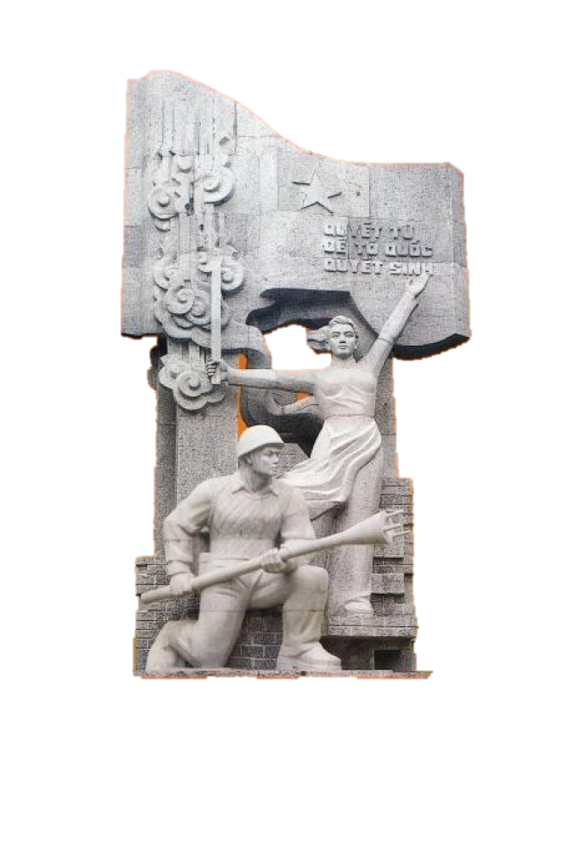

Lịch sử
“Thà hi sinh tất cả, chứ nhất định không chịu mất nước”
Trang 27; 28
Thực hiện: EduFive

Slide 2
Khởi động
Người tuyết
đáng yêu
Notes:
选中图片右键更改图片

Slide 3




Câu 1: Sau Cách mạng tháng 8/1945, đất nước ta ở trong tình thế như thế nào?
A. Nhân dân sống hạnh phúc, vui vẻ.
B. Nghìn cân treo sợi tóc, vô cùng khó khăn.
C. Nhà nhà tiền bạc sung túc đầy đủ.
D. Hưởng cuộc sống thanh bình, vui vẻ.
Notes:
选中图片右键更改图片

Slide 4
Câu 2: Nhiệm vụ cấp bách mà Bác Hồ đề ra sau Cách mạng tháng 8/1945 là gì?
A. Chống giặc ngoại xâm.
B. Ra sức phát triển nông nghiệp.
C. Diệt giặc đói, giặc dốt, giặc ngoại xâm.
D. Chia ruộng đất cho nhân dân.

Slide 5
Câu 3: Nhân dân ta đã làm gì để chống “giặc đói”?
A. Bỏ ruộng hoang, phá rừng làm nương rẫy.
B. Hưởng ứng việc lập “Hũ gạo cứu đói” 10 ngày nhịn ăn 1 bữa. Thực hiện khẩu hiệu “Tấc đất tấc vàng”.
C. Không trồng lúa, trồng các loại cây khác: khoai mì, ngô…
D. Chờ nhà nước và các nhà đại tư sản cung cấp lương thực.

Slide 6
Lịch sử
“Thà hi sinh tất cả, chứ nhất định không chịu mất nước”
Trang 27; 28
Thực hiện: EduFive

Slide 7
Mục tiêu
Ngày 19-12-1946, nhân dân ta tiến hành cuộc kháng chiến toàn quốc.
Tinh thần chống Pháp của nhân dân Hà Nội và một số địa phương trong những ngày đầu toàn quốc kháng chiến.
7
Notes:
点中照片部分点击右键选择更改照片即可

Slide 8
1. Âm mưu xâm lược nước ta của thực dân Pháp

Slide 9
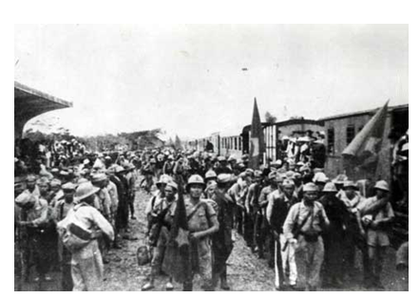

1. Âm mưu xâm lược nước ta của thực dân Pháp
Quan sát video và đọc thông tin sách giáo khoa để trả lời câu hỏi:
Sau ngày Cách mạng tháng Tám thành công, thực dân Pháp đã có âm mưu gì?
Notes:
点中照片部分点击右键选择更改照片即可

Slide 10
Video 1: âm mưu của thực dân Pháp
Notes:
选中图片右键更改图片

Slide 11
Sau ngày Cách mạng tháng Tám thành công, thực dân Pháp đã có âm mưu gì?
→ Thực dân Pháp âm mưu xâm lược nước ta một lần nữa.
Nêu dẫn chứng về âm mưu quyết tâm cướp nước ta một lần nữa của thực dân Pháp?
Notes:
选中图片右键更改图片

Slide 12
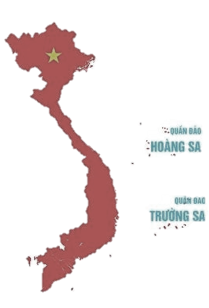
Ngày 17-12-1946, Pháp đánh phá một số khu phố ở Hà Nội.
Ngày 23-11-1946, quân Pháp đánh chiếm Hải Phòng.
18-12-1946, Pháp gửi tối hậu thư đòi Chính phủ ta giải tán lực lượng tự vệ và giao quyền kiểm soát Hà Nội cho chúng.
Từ 20-12-1946, quân Pháp sẽ đảm nhiệm việc trị an ở thành phố Hà Nội.
Thực dân Pháp đánh chiếm Sài Gòn, mở rộng xâm lược Nam Bộ.
Notes:
选中图片右键更改图片

Slide 13
1. Âm mưu xâm lược nước ta của thực dân Pháp
- Thực dân Pháp âm mưu xâm lược nước ta một lần nữa.
- Sau khi đánh chiếm Sài Gòn, chúng mở rộng xâm lược Nam Bộ, Hải Phòng, Hà Nội.
- Gửi tối hậu thư đe dọa Chính phủ.
- Đòi quyền kiểm soát thành phố Hà Nội.
* Những việc làm của chúng thể hiện dã tâm gì?
- Chúng quyết tâm xâm lược nước ta một lần nữa.
* Trước hoàn cảnh đó, Đảng và Chính phủ ta đã làm gì?
Đảng và Chính phủ quyết định kêu gọi toàn quốc kháng chiến để bảo vệ nền độc lập dân tộc.
Notes:
选中图片右键更改图片

Slide 14
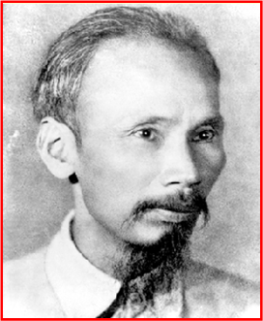
2. Lời kêu gọi kháng chiến của Chủ tịch Hồ Chí Minh
Chủ tịch Hồ Chí Minh

Slide 15
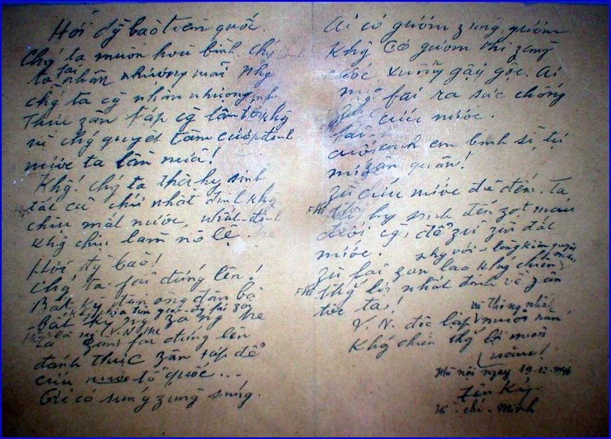
2. Lời kêu gọi kháng chiến của Chủ tịch Hồ Chí Minh
Xem video và đọc SGK đoạn: “Đêm 18 rạng sáng 19-12-1946, ... nhất định không chịu làm nô lệ”, trả lời các câu hỏi:
- Trung ương Đảng và Chính phủ quyết định phát động toàn dân kháng chiến khi nào?
Bút tích Lời kêu gọi kháng chiến của Chủ tịch Hồ Chí Minh năm 1946.
- Ngày 20-12-1946 có sự kiện gì xảy ra?
- Lời kêu gọi toàn quốc kháng chiến của Chủ tịch Hồ Chí Minh thể hiện điều gì?
Notes:
选中图片右键更改图片

Slide 16
Video 2: Lời kêu gọi toàn quốc kháng chiến của Chủ tịch Hồ Chí Minh
Notes:
选中图片右键更改图片

Slide 17
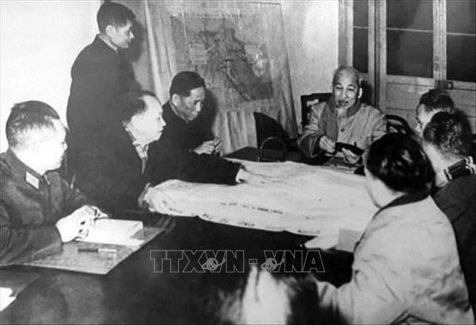
2. Lời kêu gọi kháng chiến của Chủ tịch Hồ Chí Minh
Trung ương Đảng và Chính phủ quyết định phát động toàn dân kháng chiến khi nào?
- Trung ương Đảng và Chính phủ quyết định phát động toàn dân kháng chiến vào đêm 18, rạng sáng ngày 19/12/1946.
Notes:
选中图片右键更改图片

Slide 18
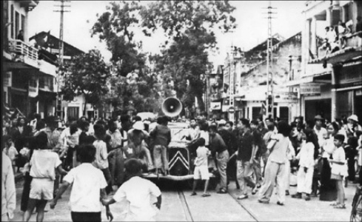
2. Lời kêu gọi kháng chiến của Chủ tịch Hồ Chí Minh
Ngày 20-12-1946 có sự kiện gì xảy ra?
- Ngày 20-12-1946, Đài tiếng nói Việt Nam phát đi lời kêu gọi của Chủ tịch Hồ Chí Minh.
Lời kêu gọi toàn quốc kháng chiến của Chủ tịch Hồ Chí Minh thể hiện điều gì?
- Lời kêu gọi toàn quốc kháng chiến của Chủ tịch Hồ Chí Minh cho thấy tinh thần quyết tâm chiến đấu hi sinh vì độc lập dân tộc của nhân dân ta.

Slide 19
2. Lời kêu gọi kháng chiến của Chủ tịch Hồ Chí Minh
Câu nào trong lời kêu gọi thể hiện tinh thần quyết tâm chiến đấu hi sinh vì độc lập dân tộc của nhân dân ta?
“Không! Chúng ta thà hy sinh tất cả, chứ nhất định không chịu mất nước, nhất định không chịu làm nô lệ.”
Bút tích Lời kêu gọi kháng chiến của Chủ tịch Hồ Chí Minh năm 1946.
Notes:
选中图片右键更改图片

Slide 20
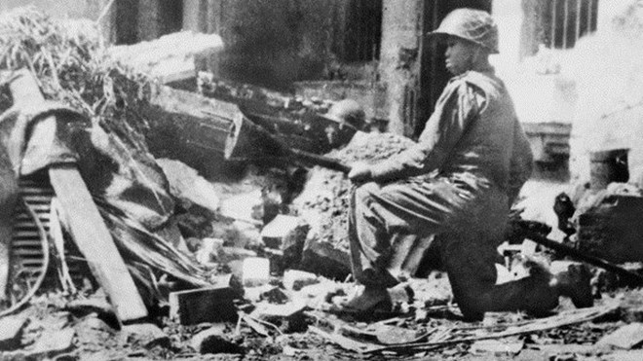
3. Cuộc chiến đấu anh dũng của quân và dân ta ở Hà Nội và trên khắp cả nước

Slide 21
Video 3: Cuộc chiến đấu anh dũng
Notes:
选中图片右键更改图片

Slide 22
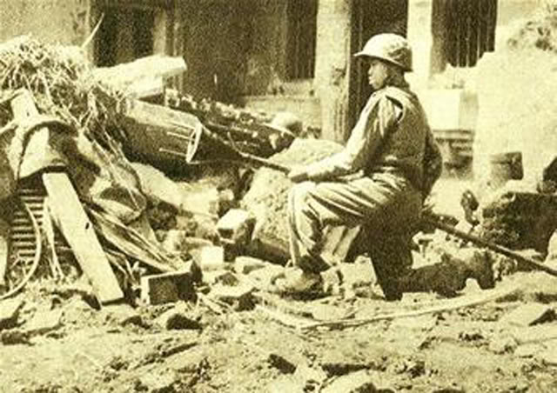
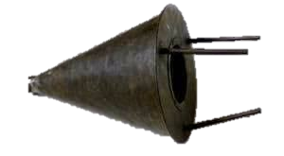
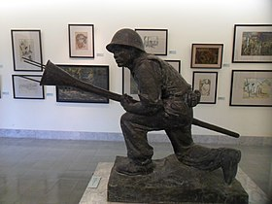
Đây là ảnh chụp anh chiến sĩ làm gì?
Hình chụp cảnh chiến sĩ ta đang ôm bom ba càng, sẵn sàng lao vào quân địch.
Đây là loại bom rất nguy hiểm không chỉ cho đối phương mà còn cho người sử dụng bom. Để̉ tiêu diệt địch, chiến sĩ ta phải ôm bom ba càng lao thẳng vào quân địch và cũng bị hi sinh luôn.

Slide 23
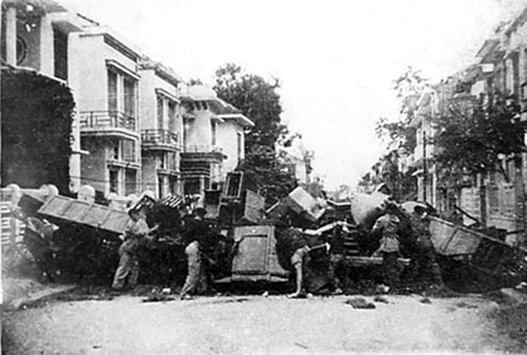
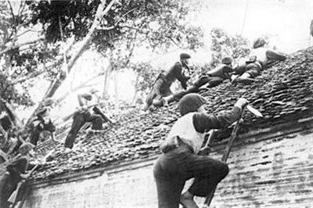
Nhân dân phố Mai Hắc Đế (Hà Nội) dùng giường, tủ…dựng chiến lũy trên đường phố để ngăn cản quân Pháp, cuối năm 1946.
Quân và dân Hà Nội chiến đấu giành giật với địch từng mái nhà, góc phố, 12-1946.
Notes:
选中图片右键更改图片

Slide 24
3. Cuộc chiến đấu anh dũng của quân và dân ta ở Hà Nội và trên khắp cả nước
Tinh thần quyết tử cho Tổ quốc quyết sinh của quân và dân Thủ đô Hà Nội thể hiện như thế nào?
Hà Nội nêu cao tấm gương “Quyết tử cho Tổ quốc quyết sinh”. Những chiến sĩ Vệ quốc quân và tự vệ của Thủ đô đã giành giật với địch từng góc phố. Đồng bào đã khuân bàn ghế, giường, tủ, hòm xiểng, cánh cửa, … ra đường phố làm chướng ngại vật cản bước quân địch. Ròng rã 60 ngày đêm, ta đánh hơn 200 trận, loại khỏi vòng chiến đấu gần 2000 tên, giảm chân địch để bảo vệ cho hàng vạn đồng bào và Chính phủ rời thành phố về căn cứ kháng chiến.

Slide 25
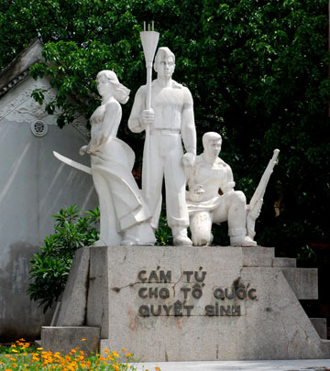
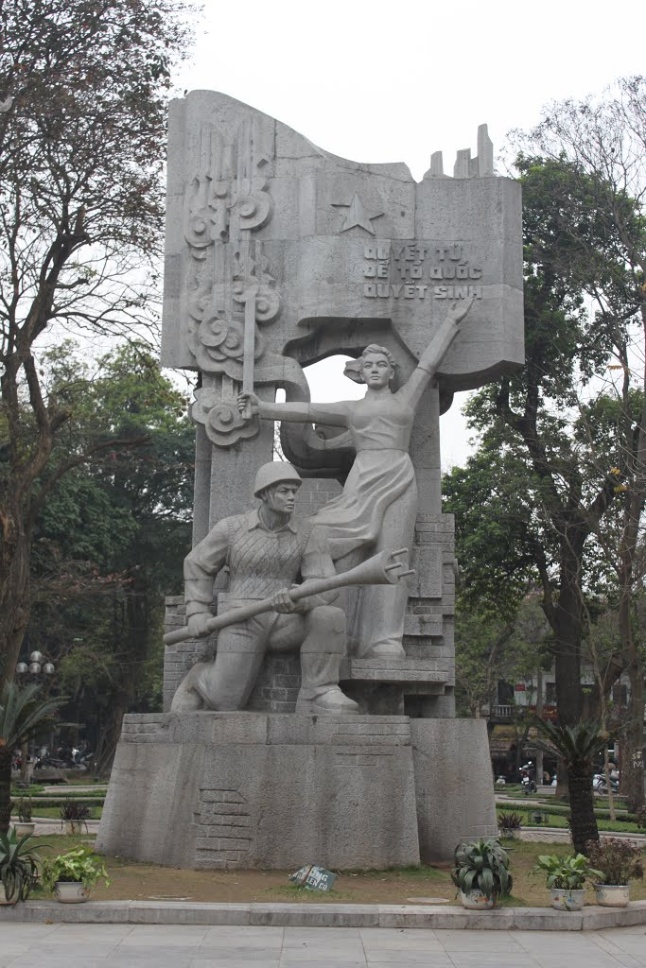

Slide 26
3. Cuộc chiến đấu anh dũng của quân và dân ta ở Hà Nội và trên khắp cả nước
Đồng bào cả nước đã kháng chiến với tinh thần ra sao?
Huế
Đà Nẵng
- Rạng sáng ngày 20-12-1946 quân và dân nhất tề vùng lên.
- Sau 50 ngày đêm, ta diệt khoảng hơn 200 tên địch sau đó rút khỏi thành phố chuẩn bị kháng chiến lâu dài.
- Sáng ngày 20-12-1946, ta nổ súng tấn công địch.
- Nhân dân các huyện lân cận đào công sự, xây dựng các tuyến chiến hào nhiều tầng, ... nhằm giam chân địch.

Slide 27
Lịch sử
“Thà hi sinh tất cả, chứ nhất định không chịu mất nước”
Nội dung:
Cách mạng tháng Tám thành công, nước ta giành được độc lập nhưng thực dân Pháp quyết tâm cướp nước ta một lần nữa.
Cả dân tộc Việt Nam đứng lên kháng chiến với tinh thần “thà hi sinh tất cả, chứ nhất định không chịu mất nước, nhất định không chịu làm nô lệ”.

Slide 28
Lịch sử
“Thà hi sinh tất cả, chứ nhất định không chịu mất nước”
Trang 27; 28
Thực hiện: EduFive

